Slide 1





Инструменты для повышения эффективности продаж
Лого
О чем проект
Инструменты для увеличения продаж малых бизнесов.
Выступает: Бычков Илья Дмитриевич

Slide 2
Задача
Помощь малым бизнесам в продвижении их продукта или услуг.
В пример можно взять игровые клубы. Из-за отсутствия рекламы данные бизнесы теряют большую часть аудитории.
Product
Tech

Slide 3
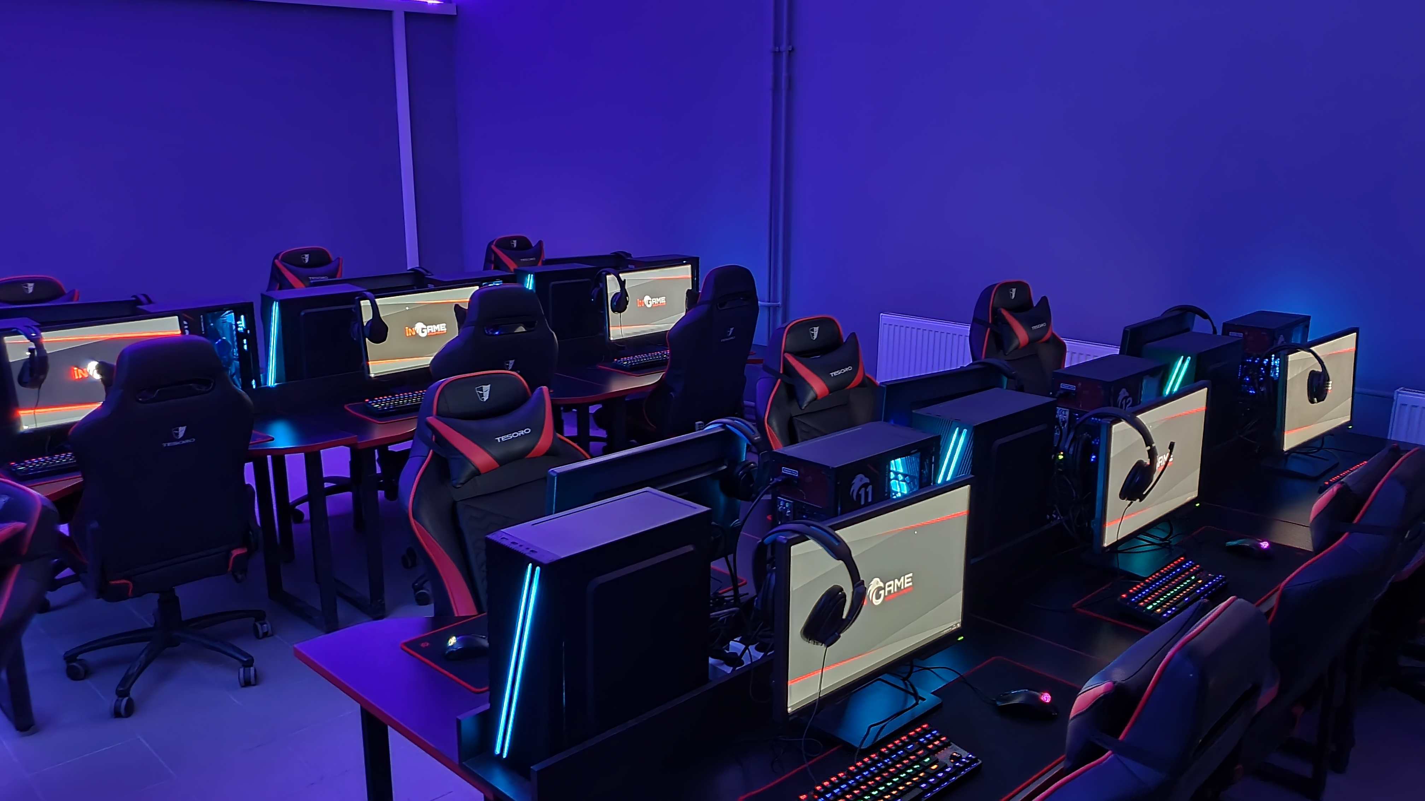

Описание решения / продукт
Создание ПО либо сайта для нашего продукта
Рекламирует продукт или услуги для клиентов(основываясь на интересах клиента)
Благодаря нашему проекту поток людей в их бизнес увеличится.
Product
Tech

Slide 4
Рынок
Market strategy
График 1: Доля регионов на мировом рынке CRM и sales-инструментов, 2023-2024 гг.
[Северная Америка] █████████████████████████████████████████████ 45%
[Европа] ███████████████████████████ 25%
[APAC] ██████████████████████████████████ 30% (Самый быстрорастущий)
[Остальной мир] █████ 5%
Оценка адресного рынка (TAM, SAM, SOM)
TAM (Весь мировой рынок): ~$130 млрд (общий рынок CRM и sales-инструментов).
SAM (Сегмент, на который мы нацелены): ~$25 млрд (рынок инструментов для малого и среднего бизнеса в ЕС и APAC).
SOM (Наша реальная доля в 1-й год): ~$5-10 млн (исходя из наших мощностей и плана по продажам).
Источник для TAM/SAM: Grand View Research, "CRM Software Market Size, Share & Trends Analysis Report"; IDC, "Worldwide Semiannual Software Tracker".

Slide 5
Сравнение с конкурентами
Конкуренты в нашей сфере: VK реклама
Потребители выбирают за нашу финансовую доступность для малых бизнесов.
Рекламируем себя через соц. Сети, а также непосредственно напрямую.
None-market Competitive Advantage

Slide 6
Бизнес модель
Бизнес-модель | Лучше всего подходит для... | Ключевой метрика
SaaS / Подписка | Стабильного, предсказуемого дохода; большинства B2B-стартапов. | MRR/ARR (Месячный/Годовой рекуррентный доход), Churn Rate (Отток)
Freemium | Быстрого роста и завоевания доли рынка; продуктов с виральным эффектом. | Conversion Rate (Конверсия из free в paid), User Activation
Transactional | Инструментов, где ценность очевидна за одно действие (рассылки, звонки). | Volume of Transactions, ARPU (Средний доход с пользователя)
Marketplace | Создания экосистемы и "привязки" клиентов; зрелых продуктов с большей аудиторией. | GMV (Сумма транзакций), Number of Active Partners
Value-Based | Дорогих B2B-решений с измеримым ROI; нишевых экспертов. | Client ROI, Net Revenue Retention
Customers sources
Actions of the client

Slide 7
Планы на 3 года
поиск инвесторов -> создание нашей идеи -> расширение на все СНГ пространство.
Лучше отобразить результаты в виде показателей на временной шкале, чем расписывать текстом
opportunity backlog

Slide 8
Команда
Бычков Илья – лидер
Валентин Митряшкин – предпрениматель
Дмитрий Мартыненко – производитель
Азизов Альберт – предпрениматель
Швыркунов Глеб - администратор
Дмитрий и Альберт занимались поиском информации и даже расспрашивали людей владеющих малым бизнесом. Валентин помогал в создании презентации. Глеб следил как идет работа и наставлял ребят в тех или иных вопросах.
Hard skills

Slide 9
Запрос
Мы ищем 1 000,000 рублей для развития нашего AI-инструмента, который увеличивает конверсию в продажах на 30%, автоматизируя рутину и предоставляя умные подсказки менеджерам, и готовы предложить 10% доли в компании.
Мы предлагаем стратегическое партнёрство для интеграции нашего AI-инструмента анализа продаж в вашу платформу, что позволит совместно выйти на новую аудиторию и создать дополнительный источник дохода.
Ищем эксперта в области B2B-продаж с опытом масштабирования SaaS-продуктов для консультаций по выходу на корпоративный сегмент и адаптации нашего продукта под их потребности.
opportunity backlog

Slide 10

Контакты
contacts
Спасибо за внимание! Мои контакты для связи:
Бычков Илья
89603664511 ilbychkoff@mail.ru

